Slide 1

VSLAM实践课程
--- LSD算法介绍
主讲教师：陈家友

Slide 2
01 LSD简介
02 LSD理论介绍
目录
03 LSD部署指南
04 探索总结

Slide 3
03 LSD部署指南

Slide 4


03 LSD部署指南
运行环境：
操作系统：Ubuntu 16.04
ROS版本：ROS-kinetic
Xbot仿真平台

Slide 5
03 LSD部署指南
安装部署
安装LSD
# 创建工作空间
$ mkdir -p ~/catkin_lsd/src
# 安装依赖
$ cd ~/catkin_lsd/src/
$ sudo apt-get install ros-kinetic-libg2o ros-kinetic-cv-bridge liblapack-dev libblas-dev freeglut3-dev libsuitesparse-dev libx11-dev
#安装qt4
$ sudo apt install libqglviewer-dev-qt4
$ cd /usr/lib/x86_64-linux-gnusudo
$ ln -s libQGLViewer-qt4.so libQGLViewer.so
# 下载源码（https://yt.droid.ac.cn/xbot-u/vslam-evaluation/tree/master/LSD） 到~/catkin_lsd/src/目录下
# 编译
$ cd ~/catkin_lsd
$ catkin_make

Slide 6
03 LSD部署指南
测试LSD+数据集
启动LSD
启动LSD-core
$ cd ~/catkin_lsd
$ source devel/setup.bash
$ rosrun lsd_slam_core live_slam image:=/image_raw camera_info:=/camera_info
启动LSD-viewer
$ cd ~/catkin_lsd
$ source devel/setup.bash
$ rosrun lsd_slam_viewer viewer

Slide 7
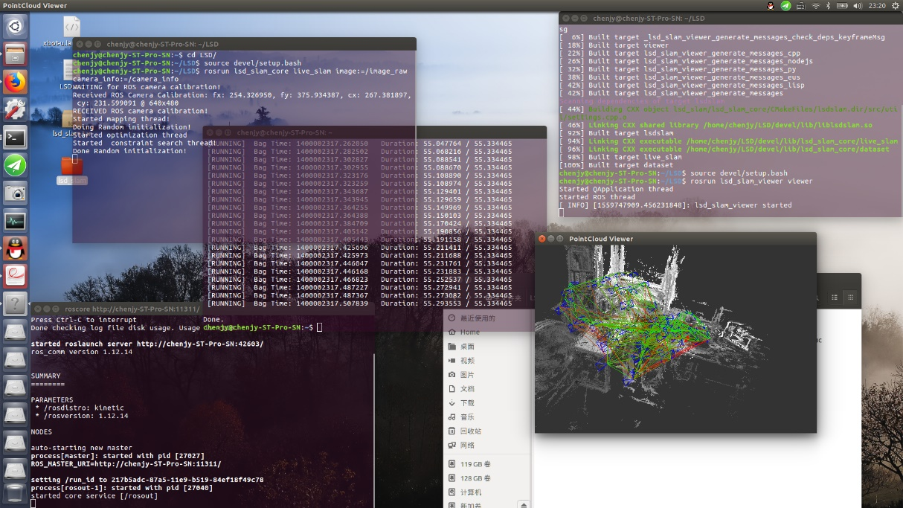
03 LSD部署指南
测试LSD+数据集
测试数据集
下载数据集
$ cd ~/catkin_lsd/src/
下载数据集并解压缩到~/catkin_lsdws/src/目录下
链接：vmcremers8.informatik.tu-muenchen.de/lsd/LSD_room.bag.zip
播放rosbag
下载的数据集所在文件夹打开终端：
$ rosbag play ./LSD_room.bag

Slide 8
谢 谢

